Slide 1

150 分鐘學 git (? 第一集
汪汪

Slide 2
誰需要 Git ?
編輯
工程師
設計師
美編
要管理檔案的人皆可!!
尤其是有文件檔案的專案

Slide 3

Git 就是 GitHub ?
GitHub是透過Git進行版本控制的軟體原始碼代管服務平台，由GitHub公司（曾稱Logical Awesome）的開發者Chris Wanstrath、PJ Hyett和Tom Preston-Werner使用Ruby on Rails編寫而成。
Git≠GitHub

Slide 4
首先
安裝Git
設定使用者名稱與郵件
$ git config --global user.name [Your Name]
$ git config --global user.email [you@example.com]
進入專案資料夾
在專案資料夾中輸入:
$ git init
*[ ] 為自己要輸入的資訊

Slide 5

Git 是如何管理檔案的?
工作目錄
暫存區域
儲存庫
Working Directory
Staged Area
Repository
簡稱:Repo

Slide 6
將檔案從工作區放進儲存庫
restore --staged
add
commit
工作目錄
暫存區域
儲存庫
Working Directory
Staged Area
Repository
將工作區檔案加進暫存區: $ git add [檔案]
取消加入暫存區: $ git restore --staged [檔案]
將暫存區放進Repo: $ git commit
將暫存區放進Repo: $ git commit -m ["更改紀錄"]

Slide 7

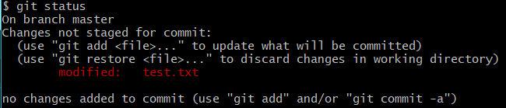

查看當前狀態
$ git status
紅字:工作區與暫存區有差異
綠字:暫存區與儲存庫有差異

Slide 8

查看歷史紀錄與版本
$ git log
$ git log --oneline
絕對版本
04a5873
072ed89
相對版本
HEAD (現在版本)
HEAD^ (上一個版本)
HEAD^^ (上上一個版本)
HEAD~5 (上5個版本)
歷史紀錄(可看到被覆蓋的紀錄):
$ git reflog

Slide 9
將檔案從儲存庫放回工作區 (回復檔案)
restore
reset [版本]
工作目錄
暫存區域
儲存庫
Working Directory
Staged Area
Repository
將儲存庫檔案加進暫存區: $ git reset [版本]
將暫存區與作區同步: $ git restore [檔案]

Slide 10
比較版本差異
工作目錄
暫存區域
儲存庫
Working Directory
Staged Area
Repository
diff
diff --staged([版本])
diff [舊版本] [新版本]
diff [版本]

Slide 11

與 GitHub 連結
連接:
$ git remote add [origin] [remote 網址]
查看當前連結的遠端:
$ git remote -v
移除連接:
$ git remote remove [origin]
*[origin] 為遠端的名稱

Slide 12
從本地的repo到雲端
將本地端程式 push 到遠端資料庫:
$ git push [遠端名稱] [master]
$ git push -u [origin] [master]
從遠端 pull 檔案回本地端
$ git pull [遠端名稱] [master]
*[master] 為分支的名稱
*-u 為 --set-upstream 的簡寫(即設定上游)
設定上游後可以省略遠端名稱和分支名稱

Slide 13

Push & Pull
push
本地儲存庫
雲端儲存庫
pull

Slide 14
從雲端的repo到本地
$ git clone [遠端連結]
也可下載Github上別人的專案
這就是開源!!

Slide 15
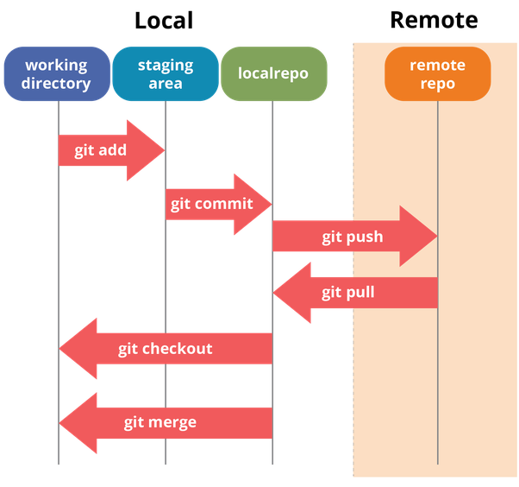
統整
git reset
git restore

Slide 16
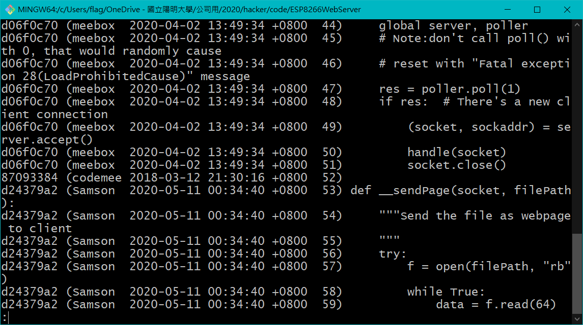
揪出罪魁禍首!
$ git blame [檔案]
可以看到是誰寫的

Slide 17

如何與他人協作?
Fork
自己Github儲存庫
他人Github儲存庫

Slide 18

Pull request
修改專案後用 pull request

Slide 19

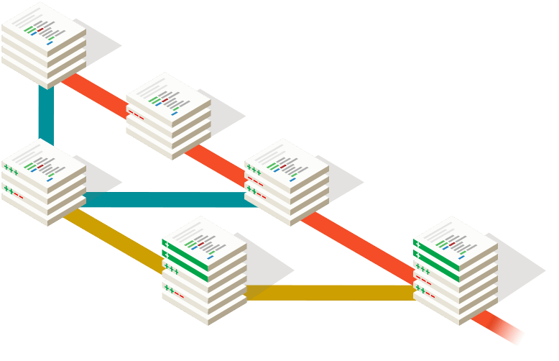


Thank you

